Slide 1


基于胜任力的 行为面试法

Slide 2
RIGHT PEOPLE
FOR RIGHT JOB

Slide 3



问什么
为什么
怎么问
能预测优秀 业绩 / 区分绩优者
基于胜任力模 型的 行为面试法
胜任力

Slide 4
缘起
➢每个岗位上 优异 杰出
总有一些人比其他人表现更
5% 10%
➢Hay McBer (USA) 30多年的研究证实 优 秀业绩者拥有不同的深层次特质与行为特
征 相对于业绩平庸者
胜任力模型
➢预测性
胜任力能显著区分工作业绩

Slide 5
胜任力定义 (David McClelland)
胜任力(Competency)是在特定企业的环境
中 在具体的工作岗位上 做出优秀业绩 (Superior Performance)需要的行为特征 (Behavior)

Slide 6




个体胜任力 – 冰山模型
高
技能 知识
Can-do
观 察 与
培 训 的 容 易 程 度
社会角色 自我认知 人格特质
动机
Will-do
低
6
Spencer & Spencer, 1993

Slide 7
˜知识——某一职业领域需要的信息
˜技能——掌握和运用专门技术的能力
˜社会角色——个体对于社会规范的认知
与理解
˜自我认知——对自己身份的知觉和评价
˜人格特质——某人所具有的特征或其典
型的行为方式
˜动机——决定外显行为的内在稳定的想法
或念头

Slide 8

能预测成功的二十项胜任特征
by McClelland
主动性 关注质量和秩序 客户和服务定向
˜成就特征: 成就定向
˜助人特征: 人际理解
组织意识 建立关系 小组合作 培养他人
˜影响特征: 影响
˜管理特征: 指挥
小组领导
˜认知特征: 技术专长
分析思维 概念思维
信息寻求
˜个人特征: 自信
自控 灵活性 组织承诺

Slide 9






胜任力模型之建立
职 位
1. 区分样本:
一般绩效者
杰出绩效者与
A
(top)
B
(top)
C
D
E
F
获取、分析 数据及数据 编码（胜任 力字典）
2. 分析: 通过行为事件访谈
、专家小组讨论、问卷调查等
胜任力模型
3. 建立胜任力模型: 胜任力 定义与行为描述/ 等级
Can-do
Will-do

Slide 10
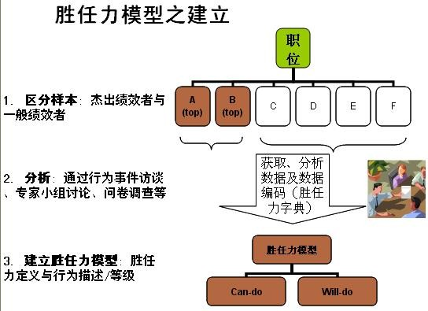



团队合作: 被动配合→主动合作→鼓 励团队成员→激励、培养团队整体协 作与承诺
发展他人: 与他人分享经验→支持(他 人)个人化发展→授权他人进行自我发 展→创造一个持续学习的环境
结果导向: 管理自我表现→寻求改善
机构的表现→建立管理工作、衡量成 功的方法→设立并成为衡量成功的标 准
Examples 1

Slide 11
职位 A 的胜任力模型 (Sample)
胜任力 | 定义 | 行为描述、等级
团队合作 | 在团队框架下有效工作并完成 | 1. | 被动配合
 | 任务的意愿及能力。与他人合 | 2. | 主动合作
 | 作以达成共同目标。 | 3. | 鼓励团队成员
 |  | 4. | 激励、培养团队整体协作与承诺
客户服务 | 试图满足、满足客户期望的程 | 1. | 在客户问题出现后做出反应
/ 客 户 导 | 度。关心工作质量以得到客户 | 2. | 主动寻求理解客户问题并满足客户需要
向 | 满意，包括有效、恰当回应客 | 3. | 超越客户问题添加服务价值并超出客户
 | 户要求。 |  | 期望
 |  | 4. | 为客户与组织的长期互惠牺牲短期利益。

Slide 12
基于胜任力的 行为面试法

Slide 13
行为面试法 前提与实证
 前提 – 对于未来业绩最精确的预测是过去类 似情形下的业绩表现 (proved by Org-Behavioral Psych)
 实证 – 经实践证实
行为特征面试法预测未
来业绩的准确度为 55%, 而传统面试方法的准 确度仅为 14% (proved by market)
只有行为才能产Th结果!!
13
Hunter & Hunter, Wright

Slide 14
什么是行为面试法
œ行为面试法(BEI):
➢ 结构性面试
✓提前准备问题
✓就有关胜任力 向同一职位所有候选人提同样的问题
✓采用相同的 评估标准
➢ 目标 准确判断其具备的胜任力程度
➢ 评估基准 该职位的胜任力模型
➢ 方式 充分了解候选人在以往工作中那些与所要求的胜任 力有直接 必然联系的具体事件 业绩与行为

Slide 15
行为面试法步骤
➢步骤
开始询问
针对有关胜任力 让应聘人员先简
单地描述关键事件的概要
顺序性 引导应聘人员按事件发Th的时间顺序 来报告 一旦发现其叙述中有跳跃 就提出问 题请其提供详细的资料
完整性
在应聘人员详细讲完一个工作事件之
前 不要让其转到别的事件上

Slide 16
行为面试法关键
➢关键点
让应聘人员讲述过去实际发Th的事件 情或抽象的思想观点
事件必须与胜任力有很好的相关性
任力程度
引导应聘人员详细而具体讲出事件的细节
时(而非现在)的看法或行为
事件必须包括STAR -
而非假定的事
可据此判断其胜
以及他当
✓Situation 情形
✓Task 任务
✓Action 动机/行为
✓Result 结果

Slide 17
行为面试提问技巧
切入: 提问与某一项胜任力相关联的具体真实行为
深层探究 剥洋葱
➢重点 STAR - 情形/目标/想法/感觉/行动/结果/
结论/教训
➢手段 5W1H
✓Why
为什么 – 原因或情形
✓When & Where
何时 何地
✓Who
✓What
✓How
谁 – 你的角色和其他涉及人员
什么 – 任务/目标, 采用的行为, 结果 如何
– 感觉 想法 动机
负面的例子: 揭示相反实例的问题 (optional)

Slide 18
深层探究 (剥洋葱)

➢你当时想达到的目的
➢你做的第一件事是什么 为什么
➢你究竟如何做的
➢还有谁参与
➢你的角色/作用
➢你当时怎么想的
➢你的感觉是什么
➢在这期间还有什么重要的事发Th吗
➢最后结果如何
➢你是怎么知道这个结果的
➢还有什么要补充吗
(按思路顺序)
18

Slide 19
职位 |  | A 的胜任力模型 (Sample)
胜任力 | 定义 | 行为描述、等级 |  | 行为面试问题
团队合作 | 在团队 框架下 | 1. | 被动配合 | Q: 请你详细说说你作为团队成员对该团队做
 | 有 效 工作 并完 | 2. | 主动合作 | 出过的最有成效的贡献。
 | 成任务 的 意 愿 | 3. | 鼓励团队成员 | Q: 你的团队中有没有出现过团队成员发Th激
 | 及能力。与他人 | 4. | 激励、培养团队整体协作 | 烈冲突的情况？请详细说明你当时如何处理
 | 合 作 以达 成 共 |  | 与承诺 | 的。
 | 同目标。 |  |  | Q: 可否举例说明过去你的部门曾于其他部门
 |  |  |  | 发Th过的矛盾、冲突。你当时是如何处理的？
客户服务/ | 试图满足、满足 | 1. | 在客户问题出现后做出 | Q: 请举例说明你遇到的并处理过的较严重的
客户导向 | 客户 期望 的 程 |  | 反应 | 客户投诉
 | 度。关心工作质 | 2. | 主动寻求理解客户问题 | Q: 可否举例说明你遇到的最困难、挑战的客户
 | 量 以得到 客户 |  | 并满足客户需要 | 服务情形？请详细说说你当时是怎么做的。
 | 满 意 ，包括 有 | 3. | 超越客户问题添加服务 | Q: 说说你曾经为客户提供了超出他们期望的
 | 效、恰当回应客 |  | 价值并超出客户期望 | 服务并带给他们惊喜的事例。
 | 户要求。 | 4. | 为客户与组织的长期互 | 19
 |  |  | 惠牺牲短期利益。

Slide 20
听取行为面试回答之关键
➢关键之一
阐述明确
➢注意非行为特征的描述
➢关键之二
阐述完整
➢注意事件描述完整性 - STAR
➢关键之三
证据确凿
➢注意是否得到判断其胜任力程度的足 够证据

Slide 21
关键之一 阐述明确
➢注意非行为特征的描述 :
 主观的/理论的 – 应该, 我能, 我想, 也许, 可能
 含糊的 – 经常, 有时, 通常 大家……
 道理的 – 为了……, 我会……
我们, 每个人,

Slide 22
案例分析
‰“我认为作为一个领导
‰“要开发一个新的市场
关键是关心下属” 首先我会做市场调
查… … 然后我会发布广告… … ”
‰“我的部门超额完成了销售任务”
‰“我想有更大的职业发展”

Slide 23
关键之二 阐述完整
➢注意事件描述完整性 :
˜Situation ˜Task | – 情形 – 任务 | 环境 目标 | 局面 目的
˜Action | – 动机 | 思想 | 行动
˜Result | – 结果 | 成就 | 证明

Slide 24
案例分析 – STAR 完整性
‰“上次与客户签约时 刚开始气氛很紧张
我是谈判代表之一 双方都不愿意让步
但最后我们还是成功地谈了下来 对方答 应了我们的大部分条件 ”

Slide 25
关键之三 证据确凿
➢注意是否拿到足够证据
➢如
以判断其等级
胜任力 | 行为描述、等级
团队合作 | 1. 被动配合
 | 2. 主动合作
 | 3. 鼓励团队成员
 | 4. 激励、培养团队整体协作与承诺
客户服务/客 | 1. 在客户问题出现后做出反应
户导向 | 2. 主动寻求理解客户问题并满足客户需要
 | 3. 超越客户问题添加服务价值并超出客户期望
 | 4. 为客户与组织的长期互惠牺牲短期利益。

Slide 26
案例分析 – 行为追踪
‰“我时常花时间了解客户需求 很满意”
而且客户也

Slide 27
行为面试问题之两大忌
➢理论/假设问题
“你认为作为一个领导 快地成长起来 ”
应该如何帮助下属尽
“请举例详细说明 的 ”
你如何帮助下属尽快进步
➢诱导性问题
“和客户打交道需要很强的服务意识 你在和 客户打交道时是如何做的”
“说说你的经历
你遇到的一个最难打交道的
客户 你是怎么做的
结果如何 ”

Slide 28
评估标准
➢针对胜任力模型
➢设立你想要采用 适合该职位的尺度标准
✓例如 “完全具备”, “可接受”, 与“不具备” 并且每项尺度标准都要明确其对应等级
➢确保所有面试人
人力资源部 业务部
门 都理解并有效使用这些评估标准

Slide 29
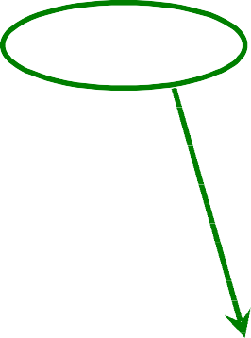
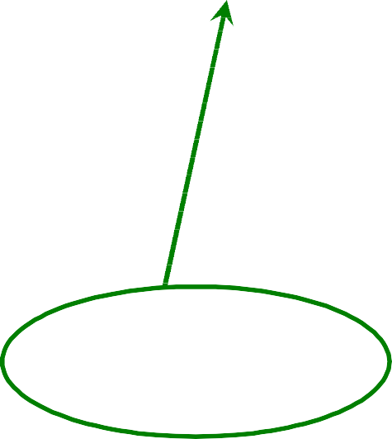
职位 |  | A 的胜任力模型 (Sample)
胜任力 | 定义 | 行为描述、等级 |  | 行为面试问题
团队合作 | 在 团队 框架下 | 1. | 被动配合 | Q: 请你详细说说你作为团队成员对该团队做
 | 有 效 工作 并完 | 2. | 主动合作 | 出过的最有成效的贡献。
 | 成 任务 的 意 愿 | 3. | 鼓励团队成员 | Q: 你的团队中有没有出现过团队成员发Th激
 | 及能力。与他人 | 4. | 激励、培养团队整体协作 | 烈冲突的情况？请详细说明你当时如何处理
 | 合 作 以达 成 共 |  | 与承诺 | 的。
 | 同目标。 |  | 完全具备 | Q: 可否举例说明过去你的部门曾于其他部门 发Th过的矛盾、冲突。你当时是如何处理的？
客户服务/ | 试图满足、满足 | 1. | 在客户问题出现后做出 | Q: 请举例说明你遇到的并处理过的较严重的
客户导向 | 客户 期望 的 程 |  | 反应 | 客户投诉
 | 度。关心工作质 | 2. | 主动寻求理解客户问题 | Q: 可否举例说明你遇到的最困难、挑战的客户
 | 量 以 得到 客户 |  | 并满足客户需要 | 服务情形？请详细说说你当时是怎么做的。
 | 满 意 ，包括 有 | 3. | 超越客户问题添加服务 | Q: 说说你曾经为客户提供了超出他们期望的
 | 效、恰当回应客 |  | 价值并超出客户期望 | 服务并带给他们惊喜的事例。
 | 户要求。 | 4. | 为客户与组织的长期互 | 29
 |  |  | 惠牺牲短期利益。

Slide 30
Bibliography
Testing for Competence Rather Than for Intelligence David McClelland (1973) Competence at work Lyle M. Spencer,
Jr. (1983)
Competency Modeling by Beckman- Novak

Slide 31

Thank You!

